Slide 1






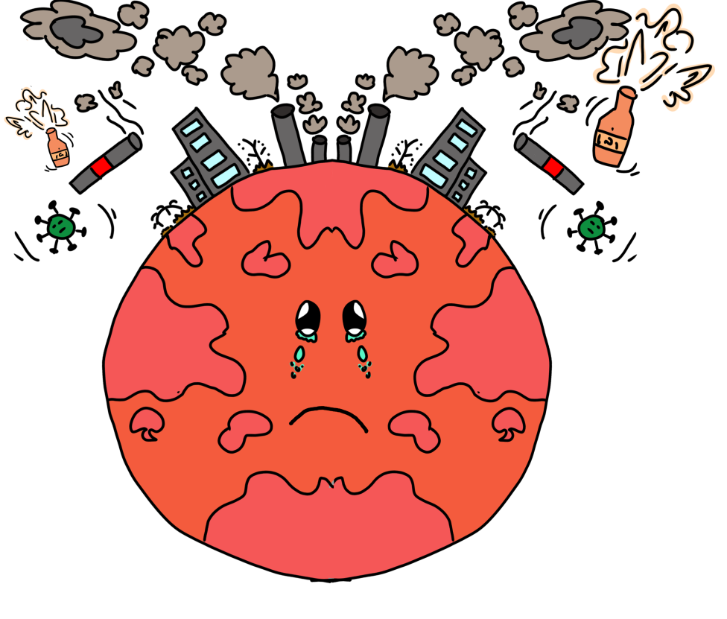





지구 온난화 시대

Slide 2

목차
1. 주제 선정 이유
2. 배경지식
3. 개별 논증
4. 반론
5. 결론
6. 참고문헌

Slide 3






Q. 주제 선정 이유
“지구온난화 문제에 대해 더 깊이 이해하고, 이를 해결하기 위한 방법들을 탐구하는 것이 중요하다고 생각했고 여러 분야와 밀접하게 연관되어 있어 다양한 관점에서 접근할 수 있다는 점에서도 매우 흥미롭고 의미 있는 주제라고 생각해서 이 주제를 선택했습니다. ”

Slide 4



배경지식
01
지구 온난화 : 화석연료를 태울 때 대기중으로 배출되는 온실가스의 증가로 지구의 온도가 상승하는 현상
온실효과 : 온실효과란 태양열이 지구에 투사하고 반사되는 과정에서, 온실가스가 반사열의 일부를 흡수함에 따라 대기의 기온이 상승하는 현상

Slide 5
온난화의 영향
01
C1. 극단적인 날씨, 해수면 상승, 생태계 변화는 우리가 온난화 문제를 간과할 수 없음을 보여주고 이를 해결하기 위해 국제적인 협력과 실질적인 대응이 필요함
P1. 폭염, 폭우, 강력한 허리케인이 증가해 인명 피해와 재산 손실을 일으킴.
P2. 빙하 녹음으로 해수면이 올라 섬나라와 저지대가 침수 위험에 처함.
P3. 동식물 서식지가 파괴되고, 일부 종은 멸종 위기에 처함.

Slide 6
지구온난화를 해결하기 위한 노력
02
C2. 탄소와 메탄 배출을 줄이려면 정부, 기업, 개인 모두가 함께 노력해야 함. 일상에서의 작은 실천이 모여 지속 가능한 미래를 만들 수 있음
P1. 탄소 배출을 줄이는 정책과 재생에너지 개발을 추진해야 함
P2. 친환경 제품을 만들고 탄소 배출을 줄이는 경영을 해야 함
P3. 에너지 절약, 재활용, 대중교통 이용 등 작은 실천을 해야 함

Slide 7
반론
01
<반론>
>> 단적인 날씨, 해수면 상승, 생태계 변화가 모두 온난화 때문이라는 명확한 과학적 합의가 부족하다는 주장이 있다. 일부 변화는 자연적인 기후 주기의 결과일 수 있다.
<재반론>
>> 기후 변화가 인간 활동에 의해 가속화되고 있다는 것은 다수의 과학적 연구와 국제적 합의(IPCC 등)로 이미 입증되었다. 자연적 요인만으로 현재와 같은 변화는 설명할 수 없다.

Slide 8
결론
02
극단적인 날씨와 생태계 변화는 온난화 문제를 명확히 보여주며, 국제적 협력과 실질적 대응은 필수적이다. 경제적 우려와 협력의 어려움을 인정하더라도, 문제를 방치하면 더 큰 비용과 위험이 초래될 수밖에 없다.

Slide 9
참고문헌
05
> 이충환 - 지구 온난화, 어떻게 해결할까(동아엔앤비)
> 누리집

